Slide 1
Gráficos de funciones trigonométricas

Slide 2
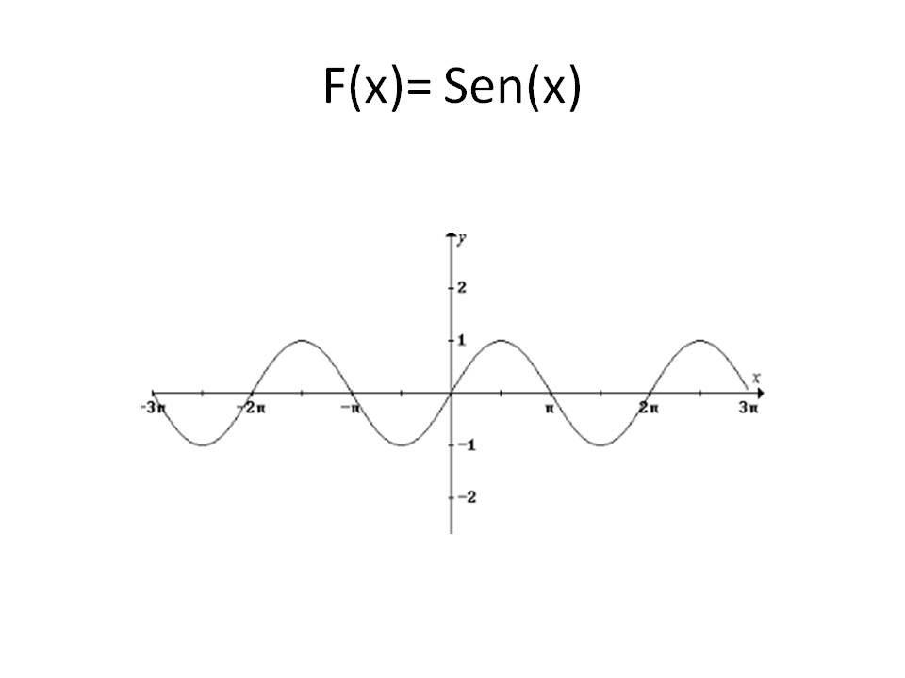
Características: Dominio: todos los números reales. Rango: [-1,1] periodo: 2
Función Seno

Slide 3
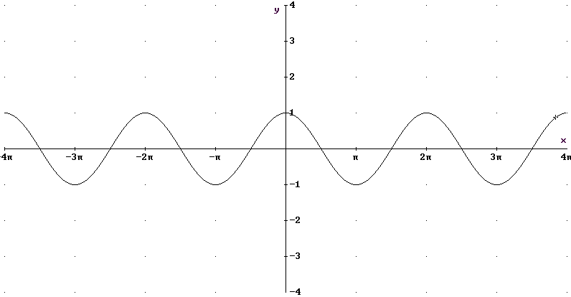
Características: Dominio: todos los números reales. Rango: [-1,1] periodo: 2
Función Coseno

Slide 4
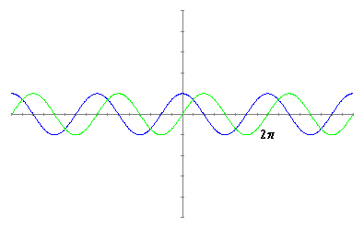
Funciones Seno y Coseno

Slide 5
conceptos: 1)amplitud: es el rango de la función. en otras palabras cuanto puede expandirse o contraerse en posición vertical. cuando la Amplitud es mayor que la unidad se dice que estamos expandiendo la función y si es menor que la unidad se dice que estamos contrayendo la función. 2)Período: es cada cuanto se repite la porción principal de la grafica. 3)Desfase: el punto desde donde inicia la gráfica de la porción que siempre se repite. El desfase se refiere a que tanto esta corrido el inicio de la gráfica de la función tomando como referencia algún punto del eje de coordenadas en el plano cartesiano.
Gráficos Desplazados

Slide 6
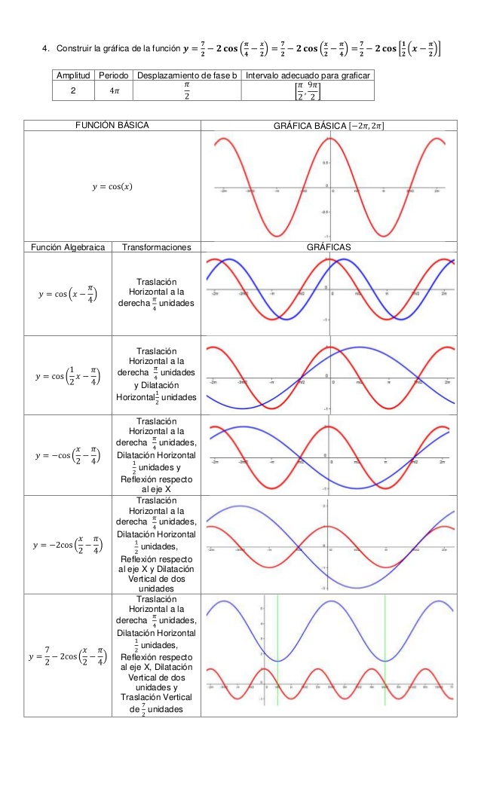
Y=d + Asen(bx + c)
Y=d +ACos (bx + c)

Slide 7
Ejercicios…

Slide 8
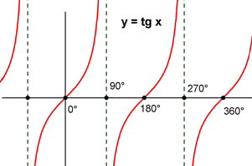
Función Tangente
Características:
Dominio: toda x diferente a x= /2 + n, n es un #entero
Rango: Todos los números reales
Periodo: 
Asíntotas verticales: toda x tal que x= /2 + n

Slide 9
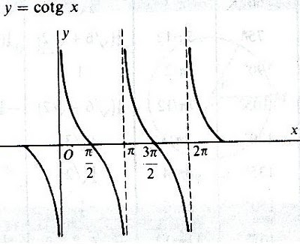
Función Cotangente
Características:
Dominio: toda x diferente a x= n, n es un #entero.
Rango: Todos los números reales
Periodo: 
Asíntotas verticales: toda x tal que x= n

Slide 10
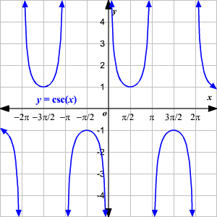
Función Cosecante
Características:
Dominio: toda x diferente a x= n, n es un #entero.
Rango: (-∞,-1]u[1,∞)
Periodo: 2
Asíntotas verticales: toda x tal que x= n

Slide 11
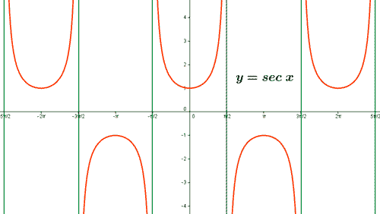
Función Secante
Características:
Dominio: toda x diferente a x= /2+ n, n es un #entero.
Rango: (-∞,-1]u[1,∞)
Periodo: 2
Asíntotas verticales: toda x tal que x= /2+ n

